Slide 1

第二章 坐标系和时间系
《卫星导航定位技术应用》

Slide 2
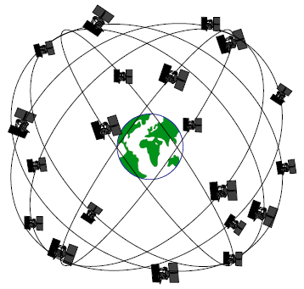
卫星导航系统的功能
卫星导航系统是构成天基PNT能力的基础设施，其基本功能是产生和提供PNT信息。
定位（Positioning）： 精准确定一点参考于一标准大地坐标系（如CGCS2000或WGS84）的位置和方向的能力；
导航（Navigation）： 精准确定当前的和要去的位置与对达到该目的地（从地下到地面，从地面到空间）的行动路线、方向和速度进行校正的能力；
定时（Timing）：及时获取一标准时间（如UTC）和保持精准时间的能力。

Slide 3
坐标系和系统时
导航系统使用的坐标系和系统时是导航系统产生PNT能力的基础。坐标系为PNT提供大地基准，系统时为PNT提供时间基准。
用不同导航系统得到的“坐标” 和“时间”各自参考于它们各自的坐标系和时间尺度。

Slide 4
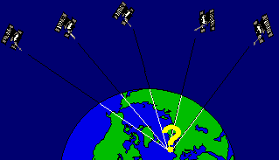
概述
观测站（接收机）
－－固定在地球表面上，其空间位置随地球的自转而运动。
GNSS测量
观测目标（GNSS卫星）
－－围绕地球质心旋转，与地球自转无关。

Slide 5
主要内容
坐标系的分类
描述测站与卫星关系的坐标系
卫星中常用的坐标系
我国目前常用的坐标系
坐标系统之间的转换
Notes:
直角坐标系、球面坐标系、大地坐标系是坐标系的不同表达方式

Slide 6
卫星定位常见的坐标系分类
按不同的表现
空间直角坐标系
球面坐标系
大地坐标系
按定向参考点的不同
天球坐标系
地球坐标系
星固坐标系
Notes:
直角坐标系、球面坐标系、大地坐标系是坐标系的不同表达方式

Slide 7
空间直角坐标系
直角坐标系定义的三要素：
坐标原点的位置
三个坐标轴的指向
坐标轴长度单位
坐标的表现形式：P(x, y, z)
在任一坐标系中的点存在如下关系：
Z
P(x,y,z)
r
z
O
Y
x
X
y
一组坐标值
一一对应
一个空间点位
Notes:
直角坐标系、球面坐标系、大地坐标系是坐标系的不同表达方式

Slide 8
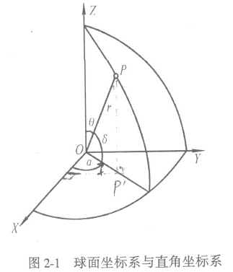
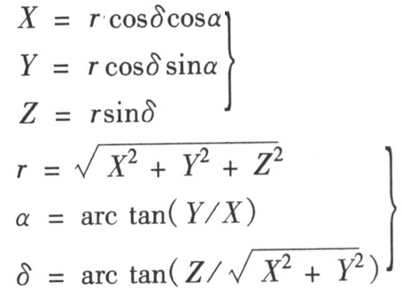
球面坐标系
球面坐标系
把空间的点，投影到半径为r的圆球表面，通过方位角α和高度角δ（或天顶角θ）表示位置
－－常用于表述卫星位置
直角坐标系与球面坐标系的转换
Notes:
天球坐标系与地球坐标系是定向基准不同的坐标系统类型
天球坐标系是一种惯性坐标系，其原点与各坐标轴的指向在空间上保持不动，常用来描述卫星的位置和状态。
地球坐标系和地球固联，和地球一起转动，用于描述测站的位置。
天球坐标系celestial coordinate system：以天极和春分点作为天球定向基准的坐标系
天极celestial pole：地轴延长和天球相交的两点叫做天极。在北半球的叫北天极,在南半球的叫南天极
春分点vernal equinox：二分点之一，黄道对赤道的升交点。

Slide 9
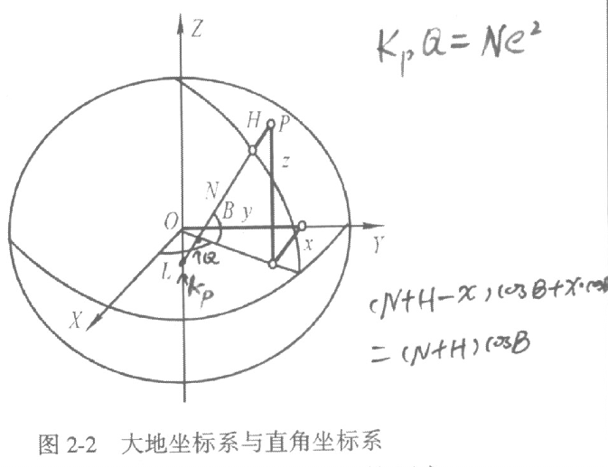
大地坐标系 geodetic coordinate system
以(参考)椭球中心为原点、起始子午面和赤道面为基准面的地球坐标系。
表示法
Notes:
地球坐标系terrestrial coordinate system：地球上用以确定地面点位置的坐标系。－－汉英天文学名词1998
在大地测量中常用来表示点位
它的参考面是椭球面
椭球面上的一些几何参考量：
卯酉圈prime vertical：椭球卯酉面与椭球面的截线－－测绘。与子午圈正交的地平经圈。与地平圈交于东点和西点。－－天文
卯酉面prime vertical plane：与子午面相垂直的法截面。
子午面meridian plane：包含椭球旋转轴的平面。
子午线meridian：子午面与椭球面的交线。
卯酉圈曲率半径radius of curvature in prime vertical：卯酉圈上一点的曲率半径(N)为：Ｎ＝a(1-e2sin2B)-1/2式中：a— 椭球长半径；e— 椭球第一偏心率；B—大地纬度

Slide 10

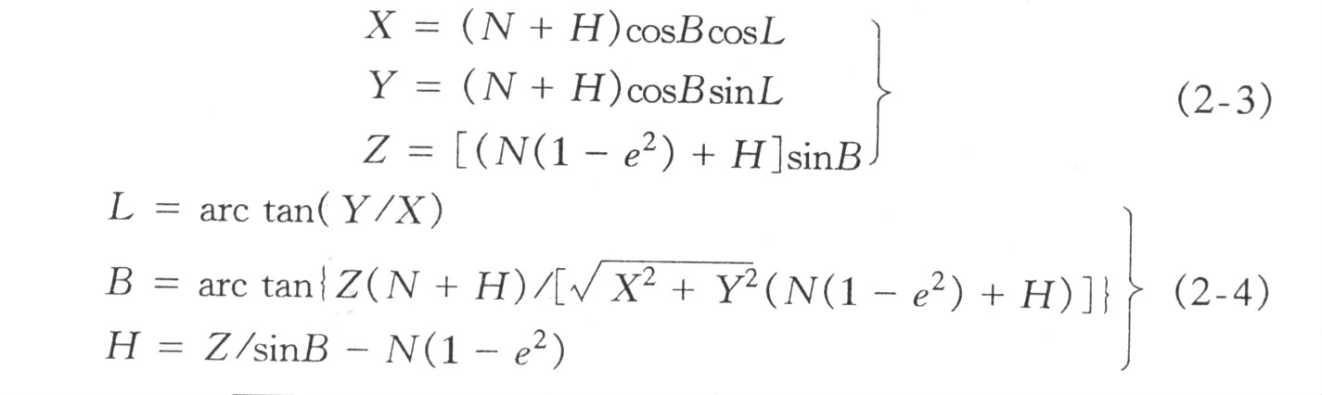
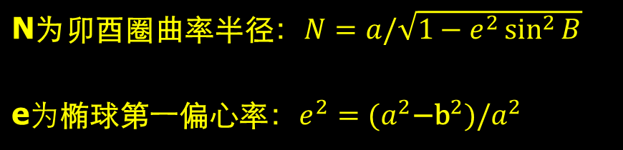
直角坐标系与大地坐标系的转换
$\text{N}\text{为卯酉圈曲率半径}$：$N=a/\sqrt{1−e^{2}\sin^{2}{B}}$
$\text{e}为\text{椭球第一偏心率}$：$e^{2}=(a^{2}\text{−}{\text{b}}^{2})/a^{2}$
Notes:
N：卯酉圈曲率半径radius of curvature in prime vertical：卯酉圈上一点的曲率半径(N)为：Ｎ＝a(1-e2sin2B)-1/2式中：a— 椭球长半径；e— 椭球第一偏心率；B—大地纬度
E为第一偏心率

Slide 11
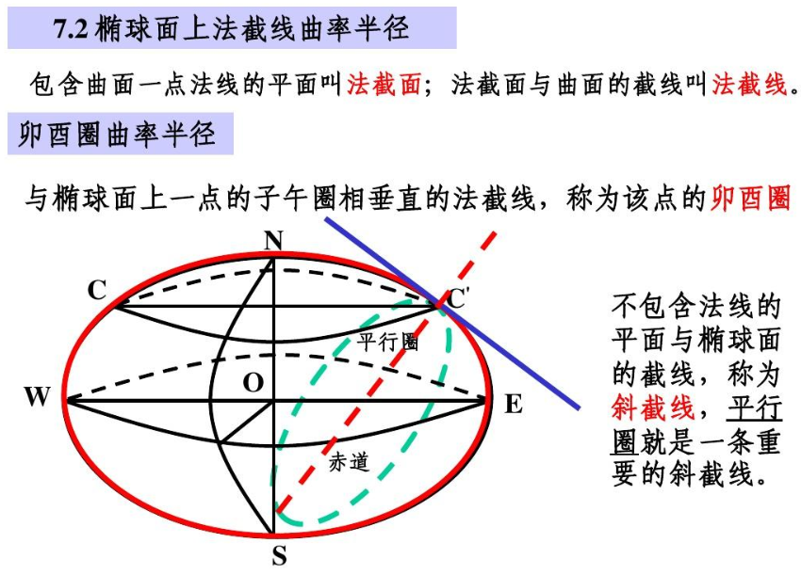

Slide 12
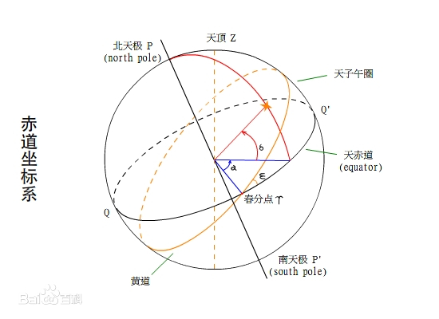
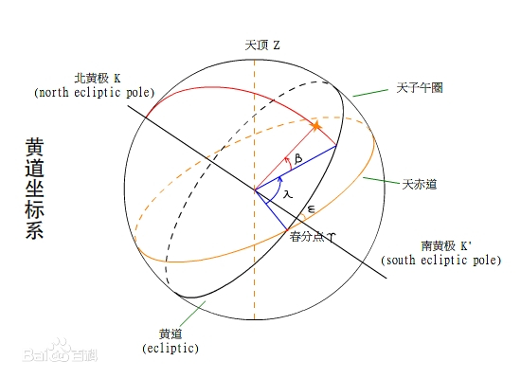
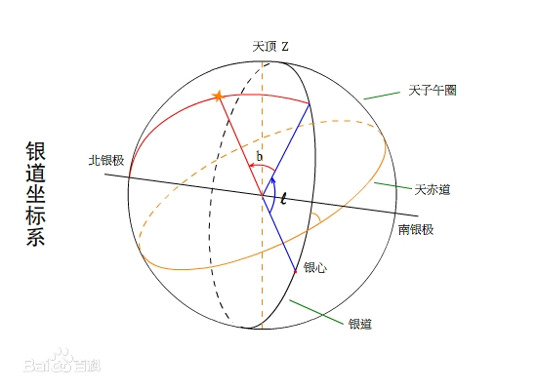
天球坐标系
定义：空间直角坐标系的三轴指向天球上的参考点（或方向）。
为惯性坐标系
用途：表示人造卫星或天体的位置。
表现形式：天球球面坐标、天球空间直角坐标。
依据坐标原点的差异：天球赤道、黄道、银道坐标系。
坐标轴指向是否固定：瞬时极和平天极天球坐标系
Notes:
https://baike.baidu.com/item/%E5%A4%A9%E7%90%83%E5%9D%90%E6%A0%87%E7%B3%BB/9831233?fr=Aladdin

Slide 13
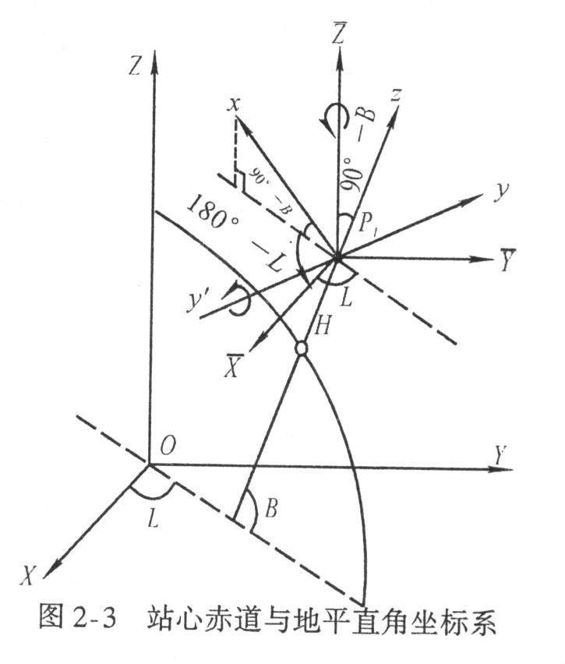
地球坐标系
定义：空间直角坐标系的三轴指向地球上的参考点（或方向），固定在地球上与地球一起旋转的坐标系，也称地固坐标系。
用途：表示地面或近地空间物体的位置。
表现形式：大地坐标、空间直角坐标。
依据坐标原点的差异：地心、参心、测站坐标系。
Z轴指向是否固定：瞬时极和平地球坐标系（协议地球坐标系）
协议地极方向CTP
瞬时地极方向
Notes:
CTP(Conventional Terrestrial Pole)

Slide 14
星固坐标系
原点为卫星的质心，Z轴由卫星质心指向地心，y轴指向轨道面的负法向，x轴在轨道面内与Z轴垂直指向卫星运动的方向，xyz构成右手坐标系。

Slide 15
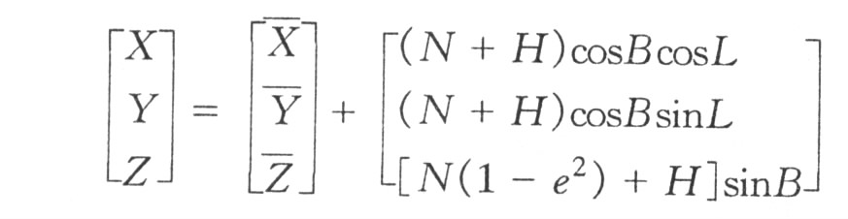

站心赤道直角坐标系与站心地平直角坐标系
球心空间直角坐标系
O-XYZ
站心赤道直角坐标系
站心地平直角坐标系
P1-xyz
$$P1−\overline{XYZ}$$
站心赤道与球心空间直角坐标系的关系
球心空间、站心赤道与地平直角坐标系
Notes:
讲解两个坐标系的建立及其转换关系

Slide 16
站心赤道直角坐标系与站心地平直角坐标系
站心地平直角坐标系转换为站心赤道直角坐标系
P18（2-6）
Notes:
讲解两个坐标系的建立及其转换关系

Slide 17
坐标系类型
依据坐标轴指向的不同
天球坐标系celestial coordinate system
以地球质心为坐标系的原点; 以天极和春分点作为天球定向基准的坐标系
地球坐标系

Slide 18
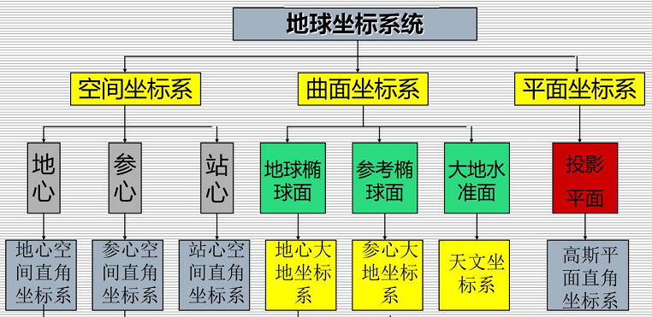

Slide 19








2.1.4 卫星中常用的坐标系
P:25-28
$${\left[\begin{aligned}&x \\ &y \\ &z\end{aligned}\right]}_{et}=R_{z}\left(θ_{G}\right){\left[\begin{aligned}&x \\ &y \\ &z\end{aligned}\right]}_{ct}$$
$${\left[\begin{aligned}&x \\ &y \\ &z\end{aligned}\right]}_{c\left(t\right)}$$
瞬时极天球坐标系
瞬时极地球坐标系
$${\left[\begin{aligned}&x \\ &y \\ &z\end{aligned}\right]}_{et}$$
真春分点时角变换
章动旋转变换
岁差旋转变换
极移变换
$${\left[\begin{aligned}&x \\ &y \\ &z\end{aligned}\right]}_{M\left(t\right)}=R_{z}\left(−Z_{A}\right)R_{y}\left(θ_{A}\right)R_{z}\left(−ζ_{A}\right){\left[\begin{aligned}&x \\ &y \\ &z\end{aligned}\right]}_{M\left(t_{0}\right)}$$
$${\left[\begin{aligned}&x \\ &y \\ &z\end{aligned}\right]}_{M\left(t_{0}\right)}$$
平天球坐标系
平地球坐标系
$${\left[\begin{aligned}&x \\ &y \\ &z\end{aligned}\right]}_{em}$$
极移变换公式
章动旋转变换公式
$${\left[\begin{aligned}&x \\ &y \\ &z\end{aligned}\right]}_{em}=R_{y}\left(−x_{p}^{′′}\right)R_{x}\left(y_{p}^{′′}\right){\left[\begin{aligned}&x \\ &y \\ &z\end{aligned}\right]}_{et}$$
$${\left[\begin{aligned}&x \\ &y \\ &z\end{aligned}\right]}_{c\left(t\right)}=R_{x}\left(−ε−Δε\right)R_{z}\left(−Δψ\right)R_{x}\left(ε\right){\left[\begin{aligned}&x \\ &y \\ &z\end{aligned}\right]}_{M\left(t\right)}$$
Notes:
讲解各坐标系的建立
瞬时极地球坐标系与瞬时极天球坐标系的建立与转换关系
天球：celestial sphere
日月岁差lunisolar precession：日月岁差－－因日月引力矩作用，春分点沿固定历元的黄道长期运动的速率。
章动 nutation：地球瞬时自转轴在惯性空间不断改变方向的周期性运动。
行星岁差 planetary precession：因行星的引力作用，春分点沿天赤道长期运动的速率。
平黄赤交角mean obliquity：黄道对平赤道的倾角
黄经章动nutation in longitude：因日月章动引起的春分点在黄道上的移动量。
交角章动 nutation in obliquity：因日月章动引起的黄赤交角的改变量。

Slide 20



岁差与章动参数的计算
岁差参数计算
$$\begin{aligned}&ζ_{A}={2306.2081}^{′′}t+{0.30188}^{′′}t^{2}+{0.017988}^{′′}t^{3} \\ &θ_{A}={2004.3109}^{′′}t−{0.042665}^{′′}t^{2}−{0.041833}^{′′}t^{3} \\ &Z_{A}={2306.2181}^{′′}t+{1.09468}^{′′}t^{2}+{0.018203}^{′′}t^{3}\end{aligned}$$
$$t=\frac{J_{D}−2452545.0}{36525}$$
t为从历元J2000.0算至观测瞬间JD(以儒略日计)的儒略世纪（36525）。
$$JD=367×Y−\left\lfloor \frac{7×\left(Y+\left\lfloor \frac{M+9}{12}\right\rfloor \right)}{4}\right\rfloor +\left\lfloor \frac{275×M}{9}\right\rfloor +D+1721013.5+\frac{H}{24}+\frac{Min}{1440}+\frac{S}{86400}$$
Y：年份（如2023）
M：月份（1到12）
D：日期（1到31）
H：小时（0到23）
Min：分钟（0到59）
S：秒（0到59）
⌊x⌋：表示对x取整
Notes:
t为从历元J2000.0算至观测瞬间JD(以儒略日计)的儒略世纪。即t为观测瞬间的TA1与2000年1月1日TA12时的时间差以日为单位再除以36525(注:儒略日是自公元前4713年1月1日格林尼治平午开始起算的累计天数，儒略历元2000.0历元对应的儒略日为2452545.0.对应的白塞尔历元为2000.001278。白塞尔年的长度对应的回归世纪长度为36524.22平太阳日，略年的长度对应的儒略世纪长度为36 524.22平太阳日)
http://www.gnsscalendar.com/ 可以计算儒略日、GPS周数、DOY等，并提供对应日期的GNSS数据下载。
https://webapp.csrs-scrs.nrcan-rncan.gc.ca/geod/tools-outils/calendr.php?locale=en
在线计算DB周和GPS周等

Slide 21


岁差与章动参数的计算
章动参数计算
观测瞬间的平黄赤交角
$$ε_{A}={84381.448}^{′′}−{46.8150}^{′′}t−{0.00059}^{′′}t^{2}+{0.001813}^{′′}t^{3}$$
黄经章动$∆Ψ$和交角章动$∆ε$的计算公式为:
$$\begin{aligned}&Δψ=\sum_{i=1}^{106}{ }\left[\left(A_{i}+A_{i}^{′}t\right)sin\left(\sum_{j=1}^{5}{ }K_{ji}α_{j}\left(t\right)\right)\right] \\ &Δε=\sum_{i=1}^{106}{ }\left[\left(B_{i}+B_{i}^{′}t\right)cos\left(\sum_{j=1}^{5}{ }K_{ji}α_{j}\left(t\right)\right)\right]\end{aligned}$$
t同前，其余系数A、B、K和α(t)可在天文年历中查取
Notes:
t为从历元J2000.0算至观测瞬间JD(以儒略日计)的儒略世纪。即t为观测瞬间的TA1与2000年1月1日TA12时的时间差以日为单位再除以36525(注:儒略日是自公元前4713年1月1日格林尼治平午开始起算的累计天数，儒略历元2000.0历元对应的儒略日为2452545.0.对应的白塞尔历元为2000.001278。白塞尔年的长度对应的回归世纪长度为36524.22平太阳日，略年的长度对应的儒略世纪长度为36 524.22平太阳日)
http://www.gnsscalendar.com/ 可以计算儒略日、GPS周数、DOY等，并提供对应日期的GNSS数据下载。
https://webapp.csrs-scrs.nrcan-rncan.gc.ca/geod/tools-outils/calendr.php?locale=en
在线计算DB周和GPS周等

Slide 22
目前中国常用的坐标系统
WGS-84（World Geodetic System-84 ）世界大地坐标系-84
1954 年北京坐标系
是我国曾经采用的大地测量坐标系
1942 年普尔科沃坐标系
1980 年西安大地坐标系
CGCS2000(2000中国大地坐标系)
各坐标系的差异：
1. 坐标原点
2. 坐标轴的指向
3. 采用的参考椭球
Notes:
1980 年西安大地坐标系也称1980年国家大地坐标系

Slide 23
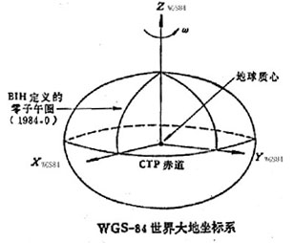
WGS84（大地）坐标系
坐标系的几何定义是：
原点在地球质心,z轴指向 BIH 1984．0定义的协议地球极(CTP）方向，X轴指向 BIH 1984.0 的零子午面和 CTP赤道的交点。Y轴与 Z、X轴构成右手坐标系（如图所示）。
WGs-84椭球及有关常数：
长半轴： 6378137± 2（m）
扁率： 1：298.257223563

Slide 25
1954年北京坐标系 （P54）
属参心大地坐标系；
大地原点在原苏联的普尔科沃;Z轴平行于地球质心指向极原点JYD1968的方向；X轴在大地起始子午面内与Z轴垂直指向经度0方向；Y轴与Z、X轴构成右手坐标系。
采用克拉索夫斯基椭球的两个几何参数；
采用多点定位法进行椭球定位；
高程基准为 1956年青岛验潮站求出的黄海平均海水面；
高程异常以原苏联 1955年大地水准面重新平差结果为起算数据。按我国天文水准路线推算而得 。
长轴： 6378245。
扁率：1：298.3

Slide 26
1980年国家大地坐标系（西安80）
参心坐标系：
椭球短轴Z轴平行于地球质心指向地极原点JYD1968方向，大地起始子午面平行于格林尼治平均天文台子午面；X轴在大地起始子午面内与 Z轴垂直指向经度 0方向；Y轴与 Z、X轴成右手坐标系；
地原点在陕西省径阳县永乐镇
椭球参数采用IUGG 1975年大会推荐的参数
长轴：6378140（m）
扁率：1：298.257
多点定位：
定位时按我国范围内高程异常值平方和最小为原则求解参数。
高程基准以1956年青岛验潮站求出的黄海平均水面为基准 。
Notes:
1980 年西安坐标系仍然存在以下问题: 一是只能提供二维坐标, 不能提供高精度三维坐标; 二是采用了国际大地测量协会(IAG)1975 年推荐的椭球, 该椭球与IERS 推荐的椭球相比, 长半轴大了3 m, 这可能引起约5×10⁻⁷ 量级的长度误差; 三是椭球短轴指向JYD1968.0 极原点, 与国际上通用的椭球短轴指向不一致; 四是椭球定位没有顾及到占中国全部国土面积近三分之一的海域范围. 尽管1980 年西安坐标系比1954 年北京坐标系有所改善, 但并没有发生实质性的变化。
杨元喜院士：2000中国大地坐标系

Slide 27
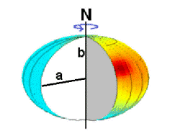
CGCS2000(China Geodetic Coordinate System 2000) 2000中国大地坐标系
定义：符合IERS条件
椭球常数：
长半轴：
a = 6378137.0 m
扁 率：
f = 1/298.257222101
地心引力常数：
GM = 3986004.418×10⁸m³s⁻²
地球角速度：
ω = 7292115.0×10⁻¹¹rad s⁻¹
Z
IERS极
IERS首子午面
0,0,0
Y
X
赤道面
Notes:
International Earth Rotation Service (IERS)

Slide 28
GNSS坐标系统
卫星导航系统 | GPS | GLONASS
坐标系统名 | WGS-84 | PZ-90
长半轴（m） | 6378137.0 | 6378136.0
扁率 | 1/298.257223563 | 1/289.257839303
地球引力常数 （m³ /s²） | 3986005×10⁸ | 3986004.4×10⁸
地球自转角速度（rad/s） | 7.292115×10⁻⁵ | 7.292115×10⁻⁵

Slide 29
GNSS坐标系统表
卫星导航系统 | Galileo | BDS
坐标系统名 | ITRS | CGCS2000
长半轴（m） | 6378136.5 | 6378137.0
扁率 | 1/298.25769 | 1/298.257222101
地心引力常数 （m³ /s²） | 3.986004415×10¹⁴ | 3986004.418×10⁸
地球自转角速度（rad/s） | 7.2921151467×10⁻⁵ | 7.292115×10⁻⁵

Slide 30
GNSS坐标系统表
坐标系统名 | IERS
长半轴（m） | 6378136.6
扁率 | 1/298.2572221008827
地心引力常数 （m³ /s²） | 3.986004418×10¹⁴
地球自转角速度（rad/s） | 7.2921150×10⁻⁵

Slide 31
2.3 坐标系统之间的转换
2.3.1 不同空间直角坐标系之间的转换
2.3.2 不同大地坐标系的换算
2.3.3 大地坐标与高斯平面坐标的转换

Slide 32
不同空间直角坐标系之间的转换
平移
旋转Z
尺度变换
Notes:
利用转换参数进行转换
利用重合点的两套坐标进行转换参数求解

Slide 33
不同空间直角坐标系之间的转换公式
重合点数为三个以上，可以采用布尔莎七参数法进行转换
为三维空间直角坐标变换的三个旋转角
Notes:
设XDi和XGi分别为地面网点和GPS网点的参心和地心坐标向量

Slide 34
为微小转角，可取

Slide 36
不同大地坐标系的换算
平移(∆X, ∆Y, ∆X)
旋转
尺度变换k
变换椭球 (da,dα)
（B,L,H）WGS84大地坐标系
坐标表现形式变换
（X,Y,Z）WGS84空间直角
不同空间直角坐标系变换
(X,Y,Z) CGCS2000空间直角坐标系
坐标表现形式变换
（ B,L,H ） CGCS2000大地坐标系
投影变换
（ x,y ） CGCS2000高斯平面坐标系

Slide 38
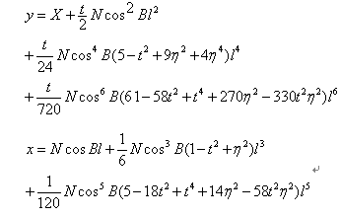
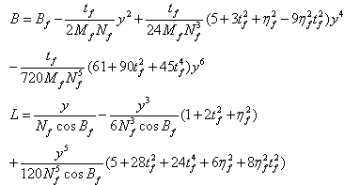
大地坐标与高斯平面坐标的转换
高斯投影正算BL→xy
高斯投影反算xy →BL

Slide 39
本章重点
坐标系的定义
坐标系间的转换
ＷＧＳ-84坐标系、 1954北京坐标系、1980年国家大地坐标系

Slide 40
参考文献资料
李征航等《空间大地测量理论基础》武汉测绘科技大学出版社，1998年。
边少锋等《大地坐标系与大地基准》国防工业出版社，2005年
董鸿闻等《地理空间定位基准及其应用》测绘出版社，2004年
Notes:
推荐的网站
ITRF：https://itrf.ign.fr/en/homepage

